Slide 1


TRƯỜNG TIỂU HỌC ÁI MỘ A
Bài giảng điện tử Tiếng Việt lớp 3
Tên bài: Nghe viết Những bậc đá chạm mây

Slide 2



Trò Chơi Kéo Co

Slide 3
Cách chơi
Các em học sinh sẽ trả lời câu hỏi để giúp đội mình kéo thắng đội bạn. Mỗi câu trả lời đúng trong thời gian quy định sẽ giúp đội mình thắng 1 hiệp.
Trường hợp cả hai đội không trả lời đúng sẽ coi như hòa. Hiệp đó không tính vào số hiệp thắng.
Kết thúc trò chơi đội nào có số hiệp thắng nhiều hơn (tương đương với trả lời đúng nhiều câu hỏi hơn) sẽ là đội chiến thắng.

Slide 4
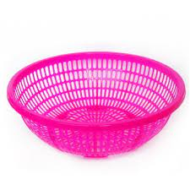
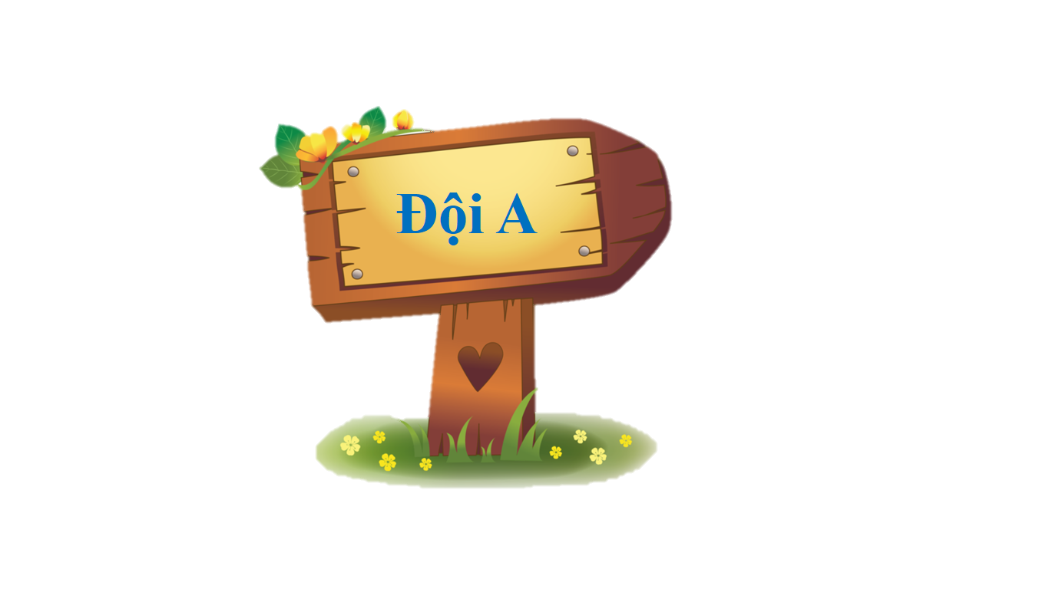
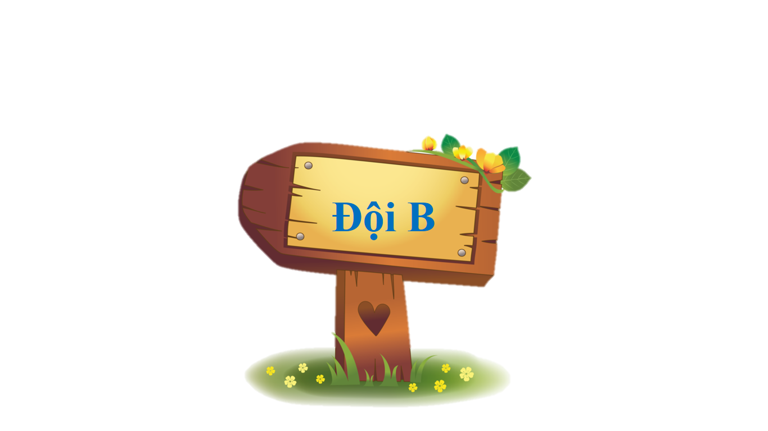
Câu hỏi
15
14
13
12
11
10
9
8
7
6
5
4
3
2
1
0
Xem tranh đoán tên đồ vật bắt đầu bằng r, d hoặc gi
Đáp án: Cái rổ

Slide 5

Câu hỏi
15
14
13
12
11
10
9
8
7
6
5
4
3
2
1
0
Xem tranh đoán tên đồ vật bắt đầu bằng r, d hoặc gi
Đáp án: Giá sách

Slide 6
YÊU CẦU CẦN ĐẠT
- Viết đúng chính tả bài thơ “Những bậc đá chạm mây” trong khoảng 15 phút.
- Tìm đúng từ ngữ có tiếng bắt đầu bằng ch/tr; chứa vần ân/âng

Slide 7

Những bậc đá chạm mây
Sau năm lần sim ra quả, con đường lên núi đã hoàn thành. Nhờ đó, mọi người có thể lên xuống núi dễ dàng. Cả xóm biết ơn cố Đương, tặng thêm cho ông một tên mới là cố Ghép. Ngày nay, con đường vượt núi gọi là Truông Ghép vẫn còn ở phía nam dãy núi Hồng Lĩnh.
Đoạn văn nói về nội dung gì?

Slide 8

Lưu ý khi trình bày
Lùi vào 1 ô ly
Sau năm lần sim ra quả, con đường lên...
Cuối mỗi câu có dấu chấm.

Slide 9

Lưu ý về tư thế ngồi viết
1 tay cầm viết
1 tay giữ trang vở
Thẳng lưng
Chân đặt đúng vị trí
Khoảng cách từ mắt đến vở 25 – 30cm

Slide 10

Những bậc đá chạm mây
Nghe – viết
Tiêu chí đánh giá
1. Sai không quá 5 lỗi
2. Chữ viết rõ ràng, sạch đẹp
3. Trình bày đúng hình thức
Em hãy tự đánh giá phần viết của mình và của bạn

Slide 11
2. Làm bài tập a hoặc b

Slide 12



a. Chọn ch hoặc tr thay cho ô vuông
Buổi sáng ó o
Gà ống gọi đấy
Mặt ời mau dậy
Đỏ xinh câu ào.
Buổi ưa ên cao
Mặt ời tung nắng
Đùa cùng mây ắng
Ú òa ú òa.
Buổi iều hiền hòa
Dung dăng dung dẻ
Mặt ời thỏ thẻ
ẳng về nhà đâu.
(Theo My Linh)
THẢO LUẬN NHÓM

Slide 13



Trình bày
Nhận xét

Slide 14
a. Chọn ch hoặc tr thay cho ô vuông
Buổi sáng ó o
Gà trống gọi đấy
Mặt trời mau dậy
Đỏ xinh câu chào.
Buổi trưa trên cao
Mặt trời tung nắng
Đùa cùng mây trắng
Ú òa ú òa.
Buổi chiều hiền hòa
Dung dăng dung dẻ
Mặt trời thỏ thẻ
Chẳng về nhà đâu.
(Theo My Linh)

Slide 15
3. Tìm thêm các từ ngữ có tiếng bắt đầu bằng ch, tr.
chân lí
trong sáng
mặt trời
chiều chuộng
trào dâng
màu trắng
chân thành
trân trọng
chào hỏi
chúc mừng
chau chuốt

Slide 16
Vận dụng, trải nghiệm

Slide 17
Về nhà
Kể lại vài chi tiết em yêu thích trong câu chuyện “Những bậc đá chạm mây” cho người thân nghe.

Slide 18
